Slide 1
Навчання іноземній мові
дітей першого року навчання

Slide 2
За матеріалами методичних рекомендацій
Навчання базується на набутому в дошкільному віці досвіді:
Уміння розглядати й обговорювати відтворене на малюнках зображення;
Навички розмальовувати, вирізати, клеїти, ліпити, співати, танцювати;
Навички розповідати вірші, виконувати фізичні рухи, розігрувати короткі сценки.

Slide 3
За матеріалами методичних рекомендацій
Гра- природнє середовище спілкування для дітей:
Види ігрових завдань: ситуативні, змагальні, ритмомузичні та художні.
Дидактичний результат не є мотивом для діяльності дитини.
Вчитель-активний учасник гри, а не спостерігач.

Slide 4
За матеріалами методичних рекомендацій
Врахування психофізіологічних особливостей:
Навчання через прямий досвід(TPR)-дитина робить та зображає рухами те, що бачить та чує;
Метод розповідання історій (Storytelling) сприяє зануренню дітей в іншомовну атмосферу (розмалюй, зобразь на макеті, виготов з пластиліну, паперу, розіграй за допомогою ляльок, масок);
Використання методу театрів(тіньовий, пальчиковий, настільний, іграшковий).
Використання ритміко-пісенного матеріалу (формування фонетичних, інтонаційних навичок, сприяє запам’ятовуванню слів, словосполучень, розвиває пам’ять)

Slide 5
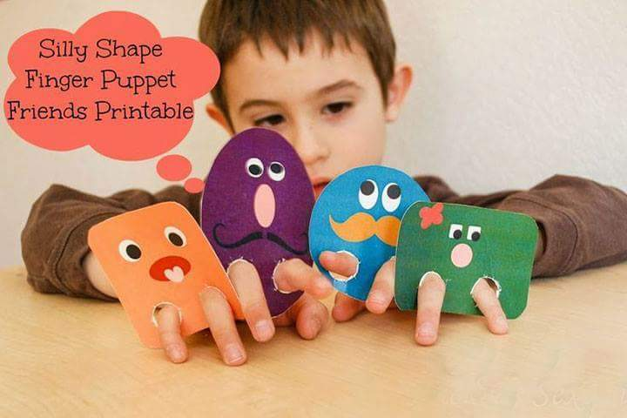

Slide 6
За матеріалами методичних рекомендацій
Вступний усний курс та метод фоніксів:
Навчити дитину артикулювати та розпізнавати звуки;
Навчити дитину певній кількості іншомовних слів;
Прочитування літер-вимовляння найхарактернішого для літери звуку, який вона продукує (навчання звуко-буквенним відповідностям);
Читання за аналогією (читання слів, що римуються).

Slide 7
За матеріалами методичних рекомендацій
Оцінювання навчальних досягнень першокласників:
Відповідно до загальних орієнтовних вимог до контролю та оцінювання навчальних досягнень учнів початкової школи;
Словесне, (Не допускає використання смайликів, зірочок тощо);
Оцінювання має формувальний характер (мовне портфоліо);
Оцінюється не результат, а процес з урахуванням власного стилю та темпу навчання учнів;
Створення ситуації успіху;
Використання змістовної оцінки: доброзичливе ставлення до учня та позитивне ставлення до зусиль учня.

Slide 8
За матеріалами методичних рекомендацій
Рефлексія
Спостереження власних дій та дій однокласників;
Осмислення своїх суджень, дій , учинків з огляду на їх відповідність меті діяльності;
Актуалізація персональної рефлексії у роботі в групі; ( Що нового дізнався на уроці? Що привернуло увагу? Що нового у спілкуванні?);
Не може бути автономною, варто задіювати форми і процедури групової рефлексії, розподілені між дорослим, групою і дитиною.

Slide 9
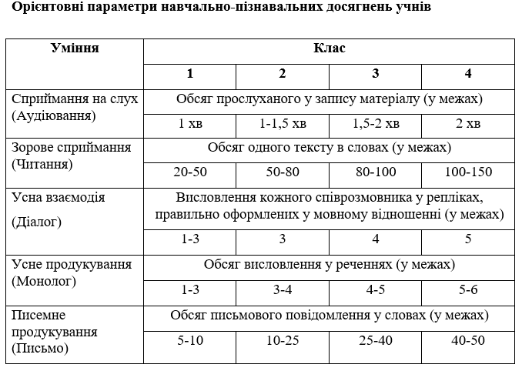

Slide 10
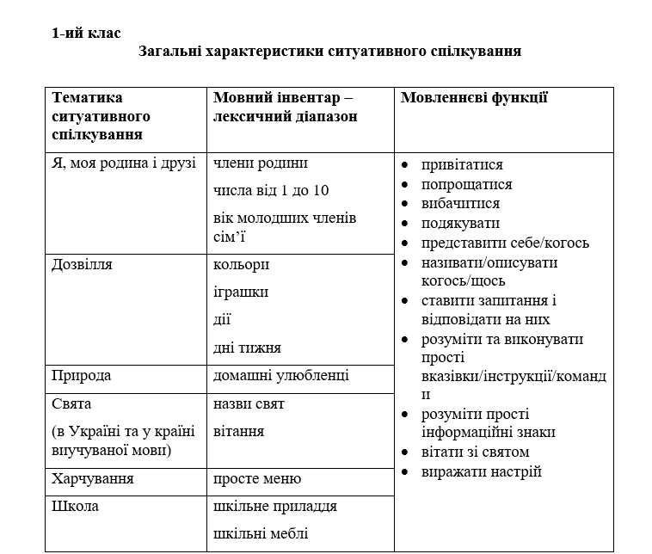

Slide 11
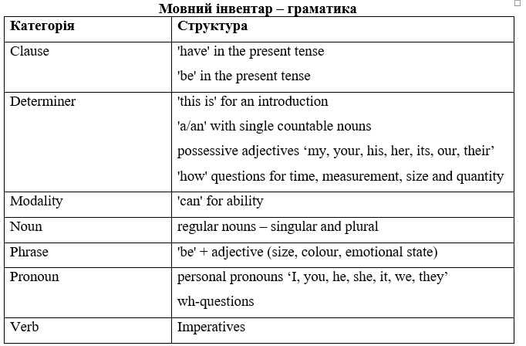

Slide 12
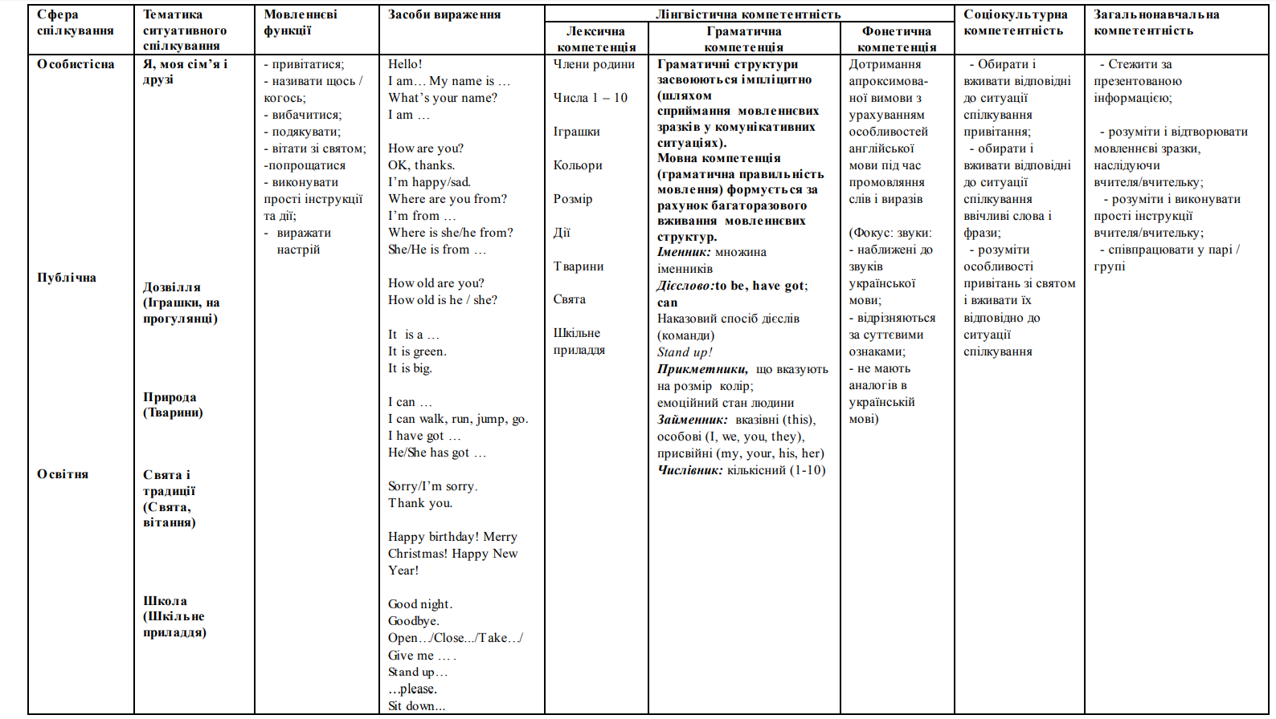

Slide 14
Деякі практичні поради вчителям іноземної мови
Особливу увагу слід приділяти рецептивним і продуктивним видам діяльності та відповідним комунікативним умінням-сприйманню на слух і говорінню;
Заохочуйте своїх учнів якомога більше спілкуватися іноземною мовою (навіть на елементарному рівні);
Види роботи на уроці повинні бути максимально простими, щоб діти могли їх зрозуміти;
Добирайте завдання в межах можливостей дітей: завдання повинні бути досяжними, але у той же час достатньо стимулюючими, для того, щоб діти були задоволені своєю роботою в кінці кожного уроку;
Давайте чіткі та прості інструкції, щоб діти зрозуміли, що від них очікується;
Використовуйте коротші види роботи. Увага та зосередженість дітей є нетривалими.

Slide 15
Деякі практичні поради вчителям іноземної мови
Гра є невід'ємною частиною життєвого досвіду дитини. Ігри не лише підвищують мотивацію, вони є найважливішим засобом навчання молодших школярів;
Використовуйте ігри, римівки, чанти, короткі історії, щоб зробити урок приємнішим і веселішим;
Використовуйте багато наочності. Вона допомагає розуміти мову;
Більше уваги зосереджуйте на спілкуванні, ніж на граматиці;
Не навчайте більше чотирьох або п'яти одиниць мовного інвентаря одночасно на одному уроці. Вихід за межі можливого, зазвичай, викликає розчарування і відчуття невдачі;
Не змінюйте імена дітей на іноземний манер. Слід оберігати ідентичність та імена дітей незалежно від того, якою мовою вони спілкуються.

Slide 17
Корисні посилання
• https://www.ed-era.com/img/books/mon_recommend/english/english_1.pdf
• https://www.ed-era.com/img/books/mon_recommend/english/english_2.pdf
• https://www.ed-era.com/img/books/mon_recommend/english/english_3.pdf
• https://www.ed-era.com/img/books/mon_recommend/english/english_4.pdf
• https://www.ed-era.com/mon.html
• http://www.jumpstart.com/common/find-the-es-view
• http://www.eslprintables.com/Speaking_worksheets/Story_telling/
• http://mostpopularteachingresources.blogspot.com/2017/02/alphabet-bingo-game.html?spref=pi
• https://practicalpages.wordpress.com/2010/03/05/minibook-master-template-download/
•https://www.facebook.com/Official.ActivitiesForKids/photos/pcb.638343776525058/638342706525165/?type=3&theater
• https://www.homeschoolshare.com/typeitin_lapbook_templates.php
• http://rainbowswithinreach.blogspot.com/2012/04/fun-with-action-words-guest-post-from.html
• https://teachingmama.org/sight-word-readers-word-little/
• https://www.oxfordowl.co.uk/storyteller-videos
• https://funlearningforkids.com/cvc-word-family-game-roll-race
• https://naurok.com.ua/post/10-idey-schodo-stvorennya-skladovih-elementiv-lapbook
• https://projectorganizeit.files.wordpress.com/2016/09/trace-and-color-u-z1.pdf
• ttps://preschoolinspirations.com/good-morning-songs-welcome-songs/
• https://www.facebook.com/groups/175167293132642/files/
https://phonics-teaching.com/page/2/

